Slide 1

블루아카이브 게임 분석
카페 콘텐츠 분석 및 개선
강영훈 totohoon4@naver.com
010 4462 2064

Slide 2
목차
1. ‘카페’ 콘텐츠 선정 이유 (3p)
2. 카페의 필요성 (4p)
3. 카페의 약점 (5p)
4. 개선 사항 (6~10p)
카페 등장 캐릭터 간 상호작용 대사 추가
호감도 시간을 오전/오후 변경해 편의성 개선
호감도 상호작용 미선택 버튼을 통해 가시성 개선
선물 시인성 개선 UI에 상호작용 확인 추가
다른 콘텐츠의 상호작용 모션 재사용
카페 최대 수익 도달 시간 추가
2/10

Slide 3

1. ‘카페’ 콘텐츠 선정 이유
게임명 | 블루아카이브
출시 시기 | 21.2.4 (일본) 21.11.9 (한국) 23.8.3 (중국)
개발 | 넥슨게임즈
장르 | 수집형 RPG
플랫폼 | iOS / Android
캐릭터 능력치와 재화 획득에 연관
상호작용을 통해 캐릭터 인연 랭크 상승할 시 능력치도 같이 상승해 스펙업과도 연관
카페 수익을 통해 게임 진행에 필요한 AP와 크레딧을 정기적으로 수급 가능
패키지를 통한 BM 요소도 존재하지만, 중요도에 비해 만족스러운 상호작용이 없음
카페의 필요성
게임 진행에 필요한 AP와 크레딧 정기 수급처
캐릭터 상호작용과 BM 요소와 연관
카페의 약점
제한적인 캐릭터와의 상호작용
편의성이 부족한 카페 수익 시스템
3/10

Slide 4
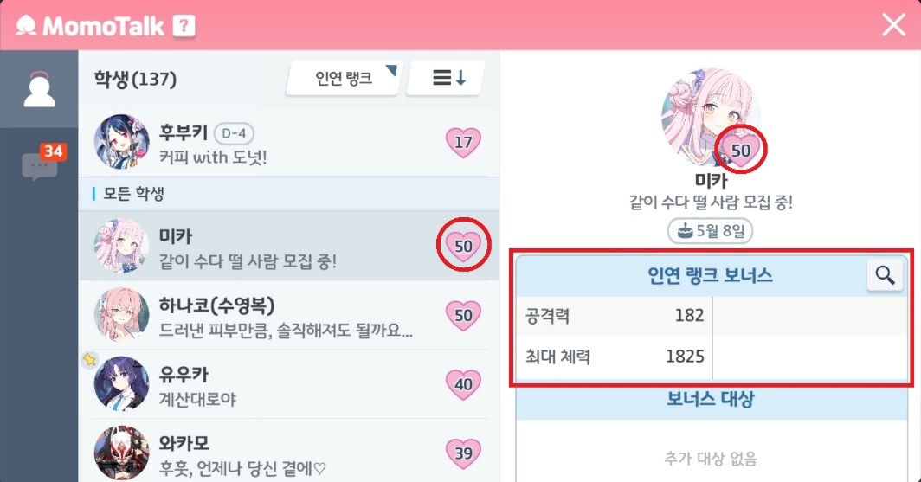
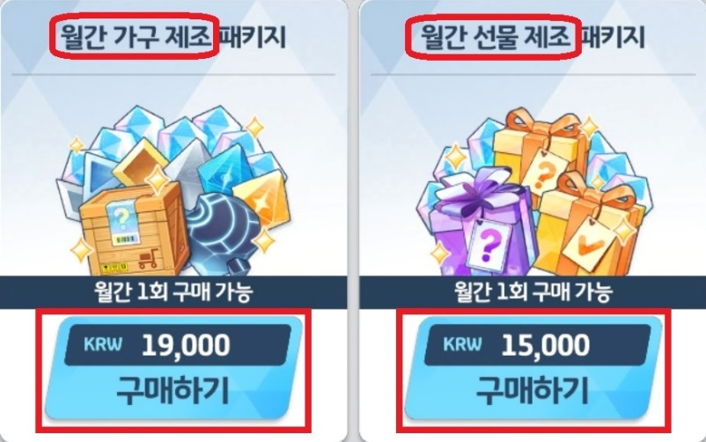
2. 카페의 필요성
게임 진행에 필요한 재화의 정기적인 수급처 및 능력치 상승
지역 임무 클리어 및 가구 배치해 ‘쾌적도’를 높일수록 많은 양 수급 가능
인연 랭크와 함께 상승하는 능력치가 고점 공략에 유의미하게 작용
카페 내 캐릭터와 상호작용 및 패키지 BM 요소와 연관
캐릭터가 중요한 서브컬처 게임에서 캐릭터와 직접 상호작용 하는 콘텐츠
카페 콘텐츠와 연관된 가구나 인연 랭크 관련 BM 패키지 판매 중
다만 상호작용 자체가 적고 시간제한도 있어 캐릭터보단 하우징에 치중된 편
확정 크리티컬이라 인연 랭크 능력치가 중요한 캐릭터
캐릭터 상호작용보다 하우징에 치중된 카페 패키지
4/10

Slide 5
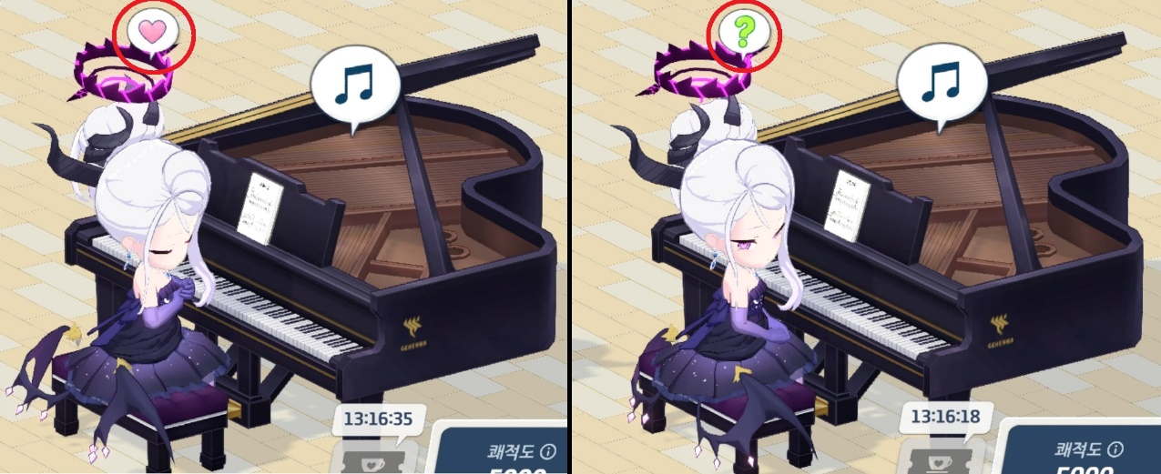
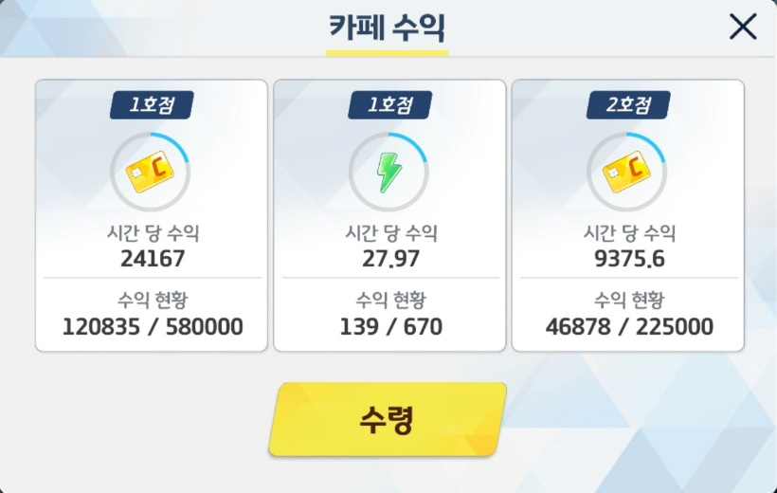
3. 카페의 약점
적은 종류와 시간 시스템으로 제한적인 캐릭터 상호작용
캐릭터와 상호작용이 존재하지만 종류가 적고, 인연 랭크와 엮여 3시간 제한 존재
사실상 몇 안 되는 캐릭터 상호작용 서브 콘텐츠이지만 상호작용 기능이 부족해, 게임 재화 수급의 손해를 줄이기 위한 서브 콘텐츠가 되어 귀찮은 숙제 느낌 강함
최대 수익 도달 시간 표기가 없는 등 편의성 부족
최대 수익 도달 시간이 없어 점검 시간 등이 겹치면 재화 수급에 손해 존재
필요 알람을 선택할 수 없어, 미확인 사항 존재할 시 무조건 카페 아이콘에 닷 출력
가구 연동된 학생 대사 미출력, 상호작용 한 학생을 직접 확인하는 등 불편함 존재
3시간마다 가능하지만 간단한 동작이 전부인 상호작용
최대 수익 도달 시간이 없어 직접 계산 필요
5/10

Slide 6
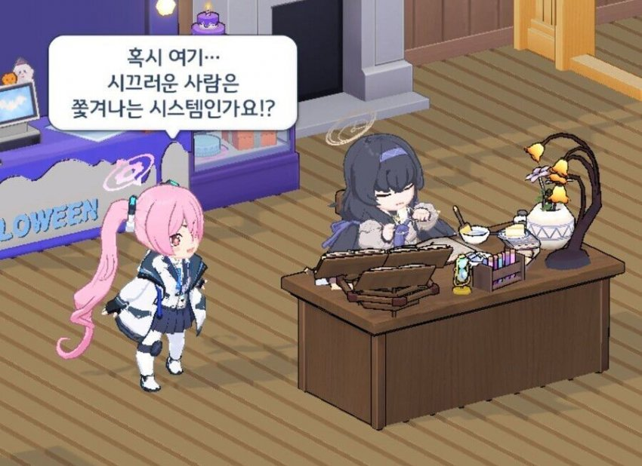
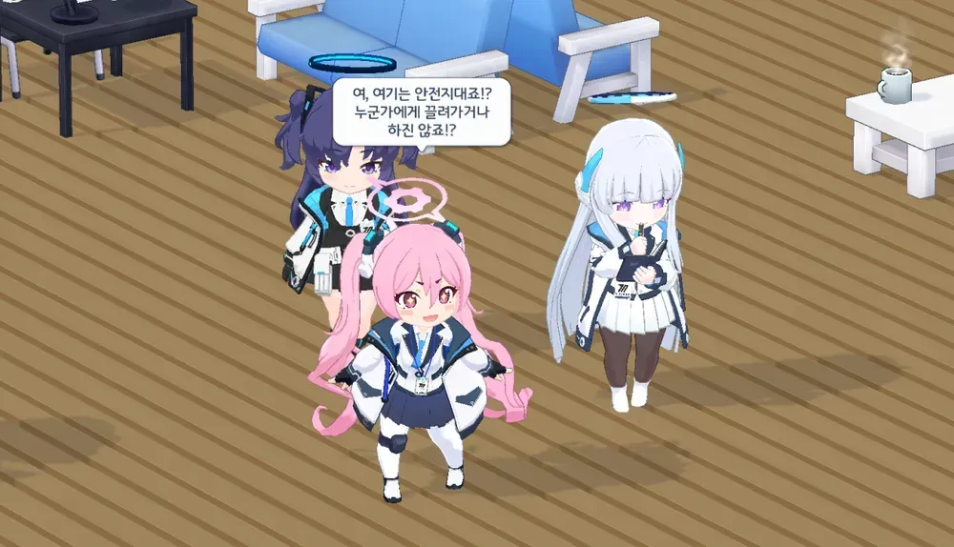
4. 개선 사항
카페에 등장한 캐릭터 간 상호작용 대사 추가
캐릭터마다 존재하는 카페 대사에 캐릭터들 간 공통점을 상호작용 대사로 추가, 단순히 카페에 방치된 게 아닌 진짜로 캐릭터가 살아있다는 생동감을 조성
유저 사이에서 캐릭터 간 관계성이나 성격으로 인한 상황 자체가 재미
카페 대사 출력 시스템 활용해 말을 주고받듯 순서대로 출력하면 연출 가능하기에, 적은 리소스로 큰 유저 만족도 상승 기대 가능
캐릭터가 가구와 상호작용 시 대사가 사라지는 점 개선 필요
코유키라는 캐릭터를 알고 있다면, 주위의 다른 캐릭터와의 관계성 덕분에 재밌어지는 상황
6/10

Slide 7
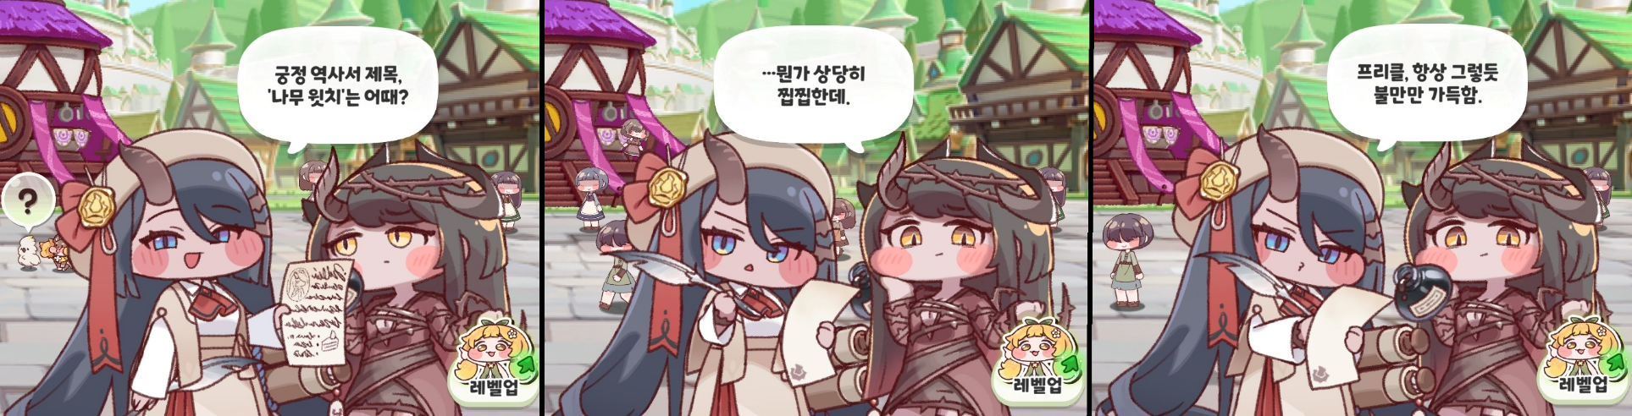
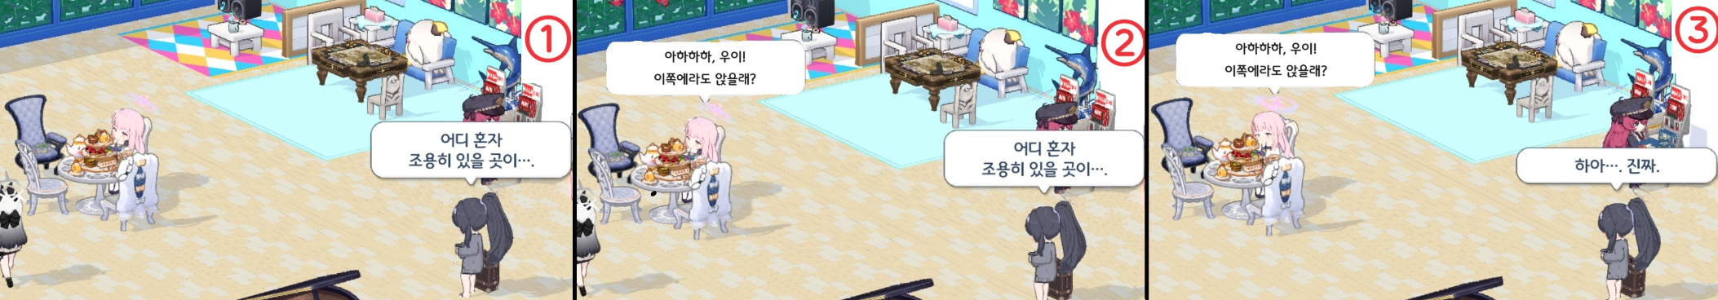
4. 개선 사항
타 게임의 캐릭터 관계성을 이용한 상호작용 대사 예시
말풍선과 대사만으로도 생동감이 훨씬 풍성해짐
기존 카페 대사 출력 시스템처럼 각자 대사를 출력하지만, 상황을 대화하는 것처럼 연출한 예시
7/10

Slide 8
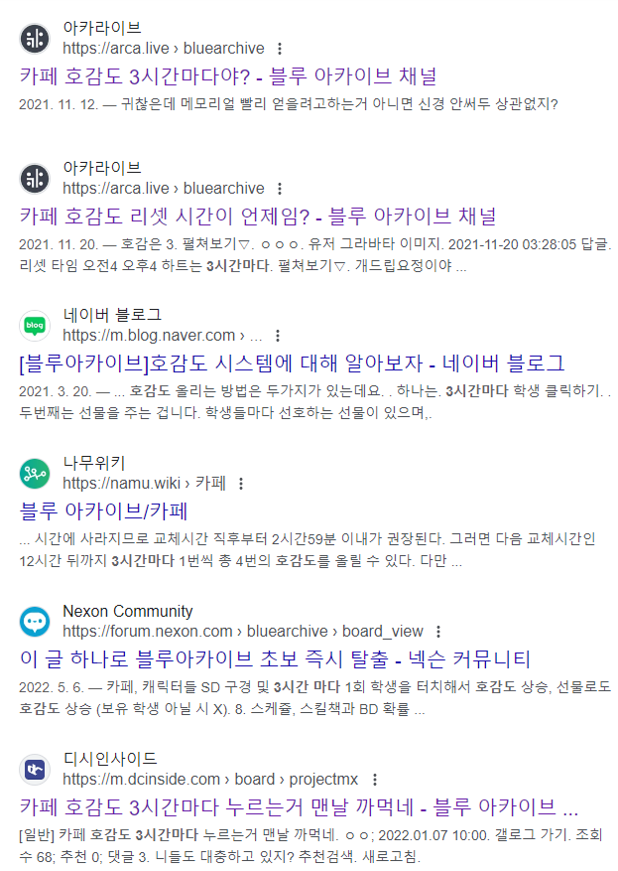
4. 개선 사항
3시간 기준 호감도 상호작용을 오전/오후 기준으로 편의성 개선
3시간마다 가능하던 메커니즘을 오전/오후 한 번씩 누르도록 변경
모든 호감도 포인트 획득하려면, 새벽 4시부터 3시간마다 접속이 강제되어 DAU는 높일 수 있지만 유저 피로도 높음
1회 15포인트 기준 최대 획득 가능한 60포인트보다 적지만, 45포인트보다 많은 오전/오후 각각 약 50포인트 설정해 시간마다 눌러야 하는 유저 피로도 개선
실제 유저도 3시간인지 4시간인지 헷갈리고, 시간을 맞추지 못해 적당히 넘겨버리는 경우도 존재
불편한 호감도 시간 시스템으로 인한 정보/질문 글
8/10

Slide 9
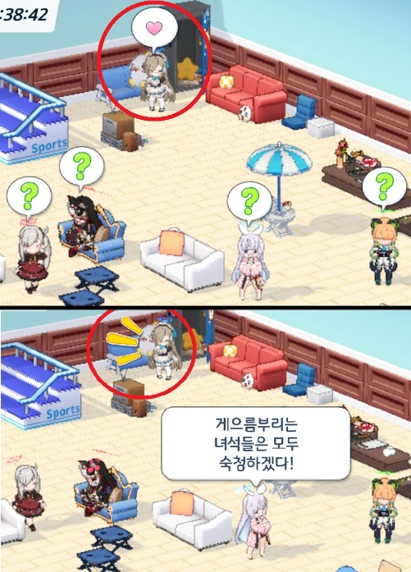
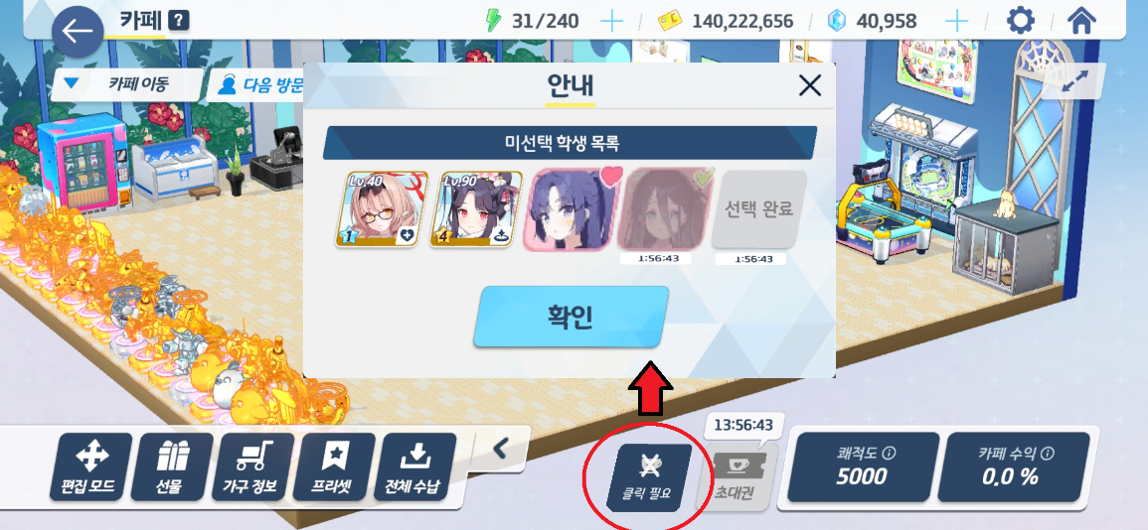
4. 개선 사항
상호작용 미선택 버튼을 통해 호감도 가시성 개선
상호작용 미선택 버튼 선택 시, 상호작용 미선택 학생 및 다음 상호작용까지 남은 시간이 출력되어 대략 언제쯤 다시 접속해야 할지 판단 가능
기존 상호작용 미선택이 확인할 수 있는 표시가 존재하나 직관적이지 않아, 상호작용 미선택 캐릭터가 존재할 시 모든 캐릭터를 일일이 누를 필요성 존재
기존보다 가시성이 좋은 방식을 사용해 기존 유저에겐 사소하지만, 유입된 유저에겐 어쩔 수 없이 익숙해져야 했던 불편한 부분을 개선
표시가 직관적이지 않음
상호작용 미선택 버튼 선택 시, 화면이 출력되며 캐릭터 상호작용 여부 확인 가능
9/10

Slide 10
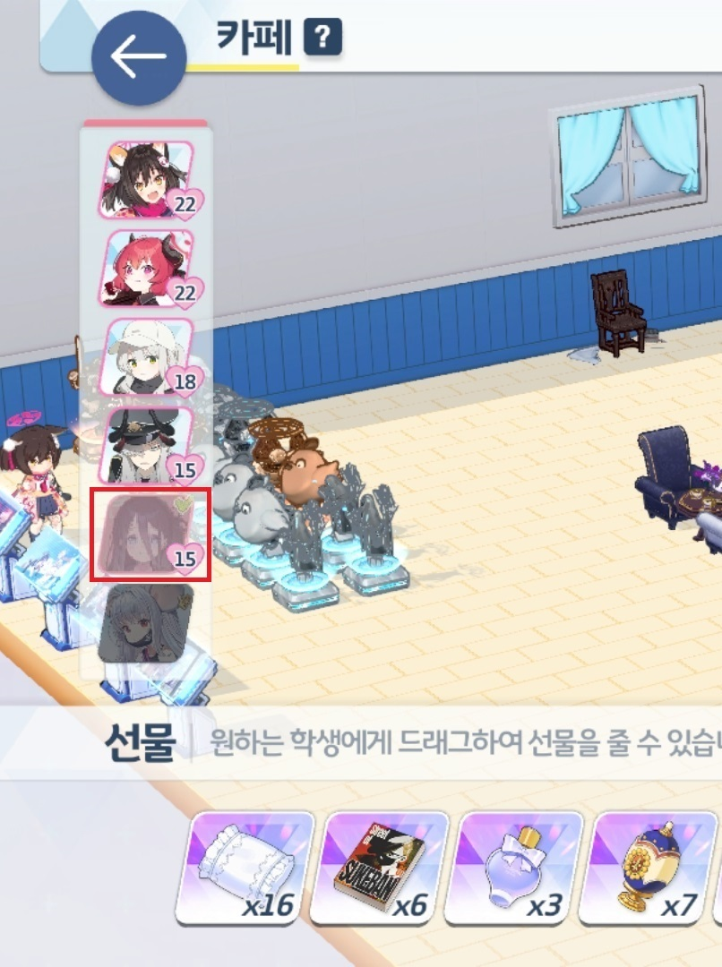
4. 개선 사항
10월 24일 추가된 선물 시인성 개선 UI에 상호작용 확인 추가
호감도 상호작용 시 포트레이트가 스케줄처럼 음영이 생기게 변경
10월 24일 추가된 선물 탭 UI에 기존 기능을 추가해, 새로운 버튼을 만드는 것보다 적은 리소스로 구현 가능
불편함을 개선해야 하지만 많은 리소스를 들일 정도가 아닐 경우, 기존 요소를 적극 재활용하는 쪽으로 판단하였음
10/10

Slide 11
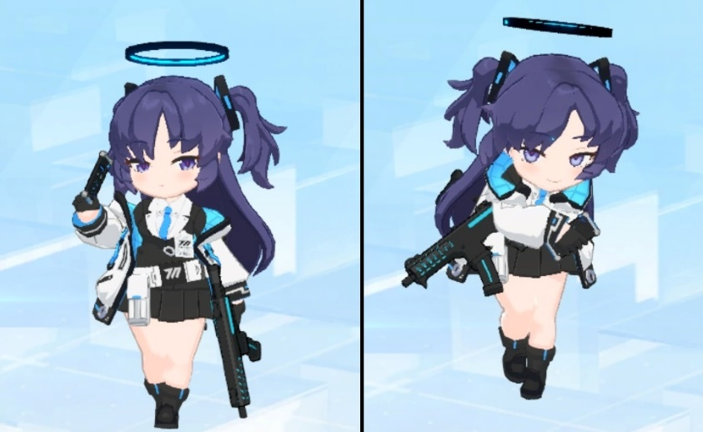
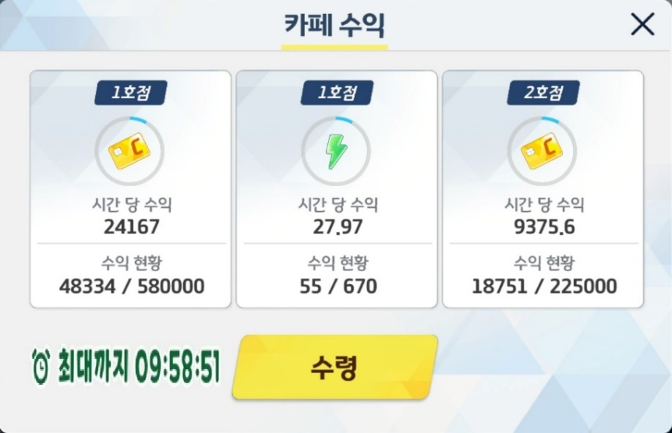
4. 개선 사항
다른 콘텐츠에서 사용된 상호작용 모션을 재사용
편성 탭의 들기 모션이나 ‘빛으로 나아가는 그녀들의 소야곡’ 이벤트의 직접 캐릭터를 움직이는 방식 재활용
이전 사용된 모션이나 방식을 재활용해 비교적 적은 개발 리소스 사용
카페 수익에 최대 수익 도달 시간을 추가해 가시성 개선
유저가 카페 수익을 활용할 때 언제쯤 수령하면 좋을지 직관적으로 인식 가능
캐릭터에 애정은 물론 다른 메인 콘텐츠와 밀접하게 연관되어 있으니 편의성 개선이 필요
기본 스탠딩 모션
들기 상호작용 시 모션
타 게임의 최대 시간 표시를 합성해 만든 예시
11/10

